Slide 1
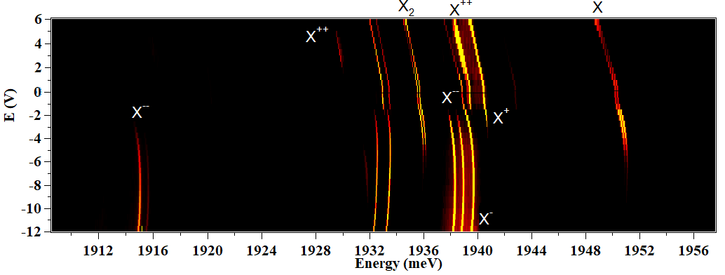



(a)
(b)
(c)
(d)

